Slide 1
操作系统课设数据分析

Slide 2
断点设计：
中断处理
文件句柄fd，缓冲区指针buf，欲读字节数count
read_write.c
sys_read()
目标文件
fd
断点输出count
判断文件类型
i节点inode
inode，文件指针flip，buf，count
file_dev.c
file_read()
if left等于0
inode.c
断点输出count
bmap()
inode，数据块号block
取逻辑块号
if left不等于0
断点输出block
inode，block，非创建标志0
_bmap()
计算需要读的字节数
断点输出block
本次读取的字节数chars，还需读取的字节数left
判断直接块、间接块、二次间接块
复制chars个字节到用户缓冲区buf中
断点输出left

Slide 3
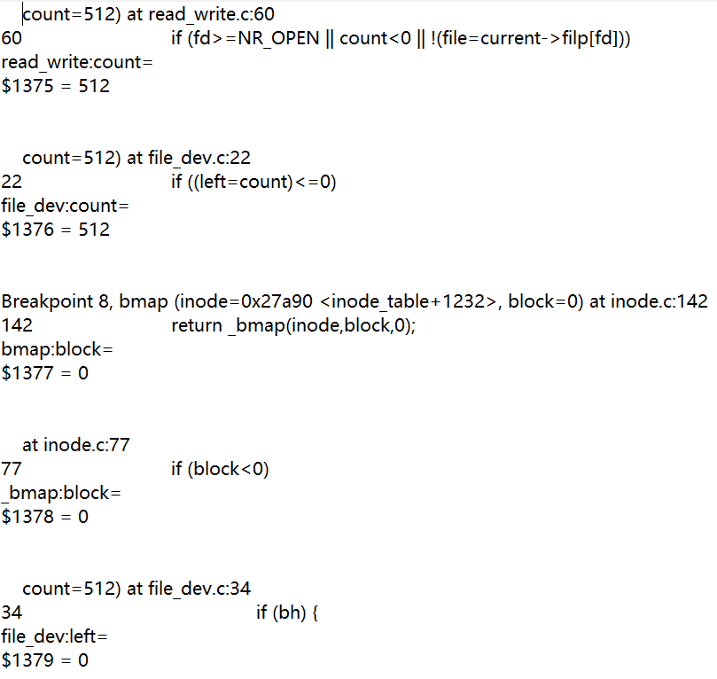
断点输出数据结果：
read_write.c中，sys_read()函数入口处，count为调用该函数的参数，意义为要读的字节数。
在最终的可视化动画中，函数的执行过程将被抽象成一个装东西的“货筐”，这个数字是“货筐”的大小。
file_dev.c中，file_read()函数入口处，count为调用该函数的参数，意义为要读的字节数。
inode.c中，bmap()函数入口处，block为所需读文件的逻辑块号。
在最终的可视化动画中，数据块将被抽象成按照直接块、一次和二次间接块的结构列放的“抽屉”，
这个数字就是每次访问的“抽屉”的编号。
inode.c中，_bmap()函数入口处，block为所需读文件的逻辑块号。
file_dev.c中，file_read()调用bmap()返回后，计算得到的left的值，如果为0则返回，否则继续读取下一个数据块。这个数字也就是取完一个抽屉后“货筐”的余量。

Slide 4
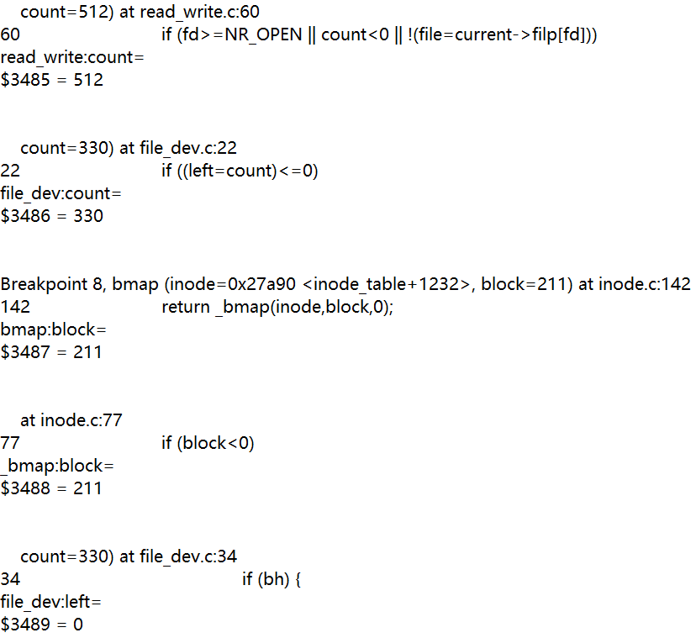
完整的数据是由使用cat 命令读取一个文件时得到的，
以上的过程在整个读取过程中重复了400余次，
每进行两次，所得到的逻辑块号就+1，
由此也可以看出该文件系统下每个数据块的大小是1k。
左侧是最后一次过程的断点输出，
从这次过程的输出可以看出，
sys_read()未加任何判断地传入了512字节作为参数，
而这个参数在sys_read()中访问目标文件的inode之后
做出了调整，传入file_read()时变成了330，也就是文
件剩余部分的大小。
可见sys_read()在判断文件类型的同时也做了文件的
边界检查，这点也会在最后的可视化动画中提现。
与最初的设想不同的是，left值在整个过程中没有
发挥实际的作用，由于每次传入的count刚好是块
大小的一半，所以两次刚好读完一个块，并没有在
同一次过程中访问两个不同的块的现象，因此每次
left的值都是0，也就直接返回了。

Slide 5
谢谢！

